Slide 1


HỌC VIỆN NÔNG NGHIỆP VIỆT NAM
TRUNG TÂM THÔNG TIN - THƯ VIỆN LƯƠNG ĐỊNH CỦA
HƯỚNG DẪN
KỸ NĂNG KHAI THÁC THÔNG TIN
VÀ SỬ DỤNG THƯ VIỆN MỞ

Slide 2
I
NHẬN DẠNG,
XÁC ĐỊNH
VỊ TRÍ TÀI LIỆU
II
HƯỚNG DẪN
TRA CỨU,
TÌM KIẾM TÀI LIỆU
NỘI DUNG
IV
XỬ LÝ VI PHẠM
VÀ MỘT SỐ LƯU Ý
CẦN BIẾT
III
HƯỚNG DẪN
SỬ DỤNG
THIẾT BỊ HỖ TRỢ

Slide 3
I
NHẬN DẠNG,
XÁC ĐỊNH
VỊ TRÍ TÀI LIỆU

Slide 4

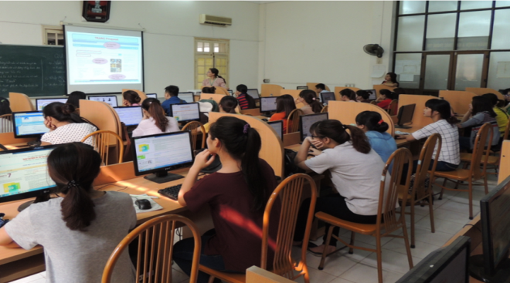

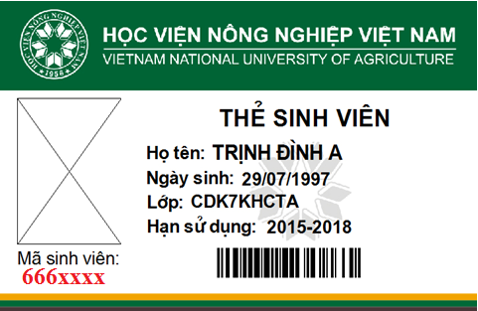
ĐIỀU KIỆN SỬ DỤNG THƯ VIỆN
Không vi phạm
nội quy
thư viện
Tham gia tập huấn sử dụng thư viện
WELCOME
Thẻ sinh viên hợp lệ

Slide 5







QUY TRÌNH SỬ DỤNG KHO MỞ
7. Ghi trả
1. Gửi hành lý
6. Ghi mượn
2. Xem sơ đồ,
Bảng chỉ dẫn
7 BƯỚC
3. Tra cứu
- Kho, KHXG
- Nhan đề, tác giả
- Tình trạng tài liệu
5. Tìm tài liệu trên giá
- Đánh dấu sách
Số lượng TL được mượn
4. Xem bảng chỉ dẫn

Slide 6
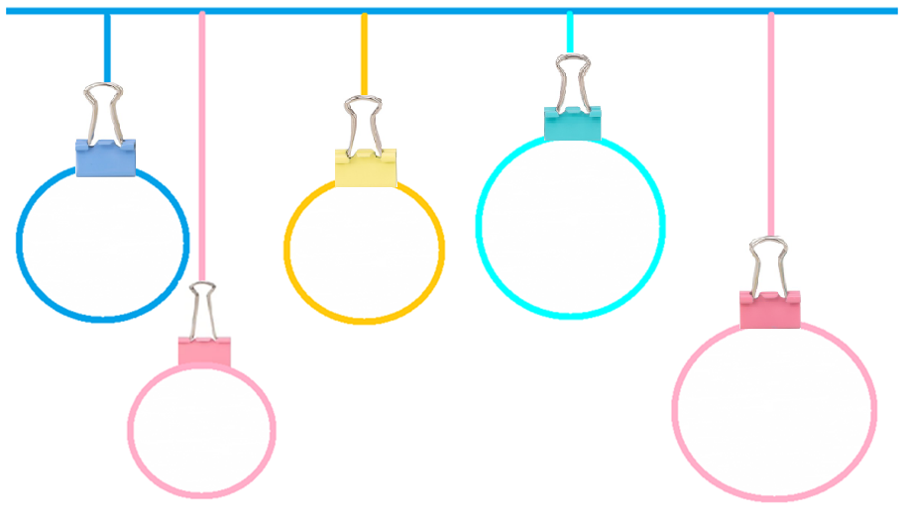
DỊCH VỤ TẠI THƯ VIỆN
Miễn phí
Phí theo QĐ
Đọc, mượn, tra cứu, đặt chỗ tài liệu
In, photo, scan tài liệu
Truy cập mạng, wifi
* >300,000 bản tài liệu
* >15,000 tên tài liệu toàn văn
* 12 CSDL điện tử
* >100 CSDL Mở + thư viện liên kết
* > 70 máy tính và 100 chỗ ngồi học
* Phòng Hội thảo lớn (120 chỗ ngồi)
Bao gói thông tin theo yêu cầu
Tư vấn, chỉ dẫn, đào tạo kỹ năng…

Slide 7
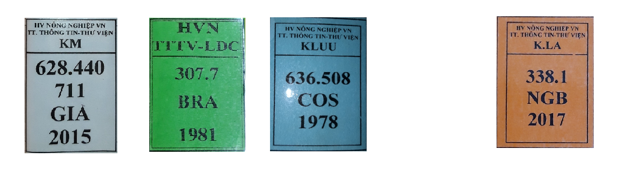


PHÂN BIỆT TÀI LIỆU QUA MÀU NHÃN
Sách được mượn về nhà
Tài liệu tham khảo (tiếng Việt + tiếng nước ngoài), Giáo trình, sách lưu
Sách đọc tại chỗ
(Luận văn, khóa luận tốt nghiệp, sách tra cứu, báo, tạp chí)

Slide 8

QUY ĐỊNH SỬ DỤNG TÀI LIỆU
Giáo trình
10 cuốn/1 học kỳ (hoặc nhiều hơn trong khả năng đáp ứng của Thư viện)
Gia hạn mượn trong kỳ hè
Tài liệu tham khảo
5 cuốn/20 ngày
Gia hạn 2 lần/lần mượn
Tài liệu tra cứu, Luận án luận văn, Báo, Tạp chí, KLTN
Chỉ đọc tại chỗ
Đăng ký Dịch vụ (photo, …)
Tài liệu điện tử
Xem/ đọc miễn phí không giới hạn
Tải từng phần/chương theo QĐ

Slide 9
II
HƯỚNG DẪN
TRA CỨU,
TÌM KIẾM TÀI LIỆU

Slide 10
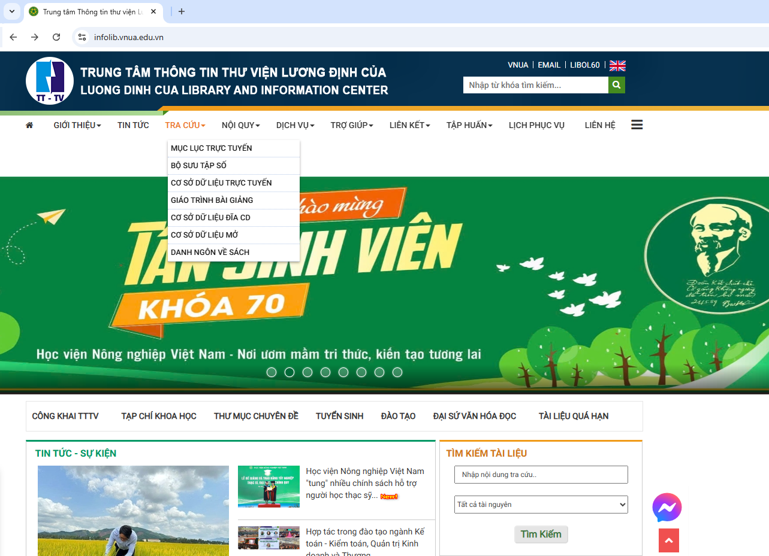
GIỚI THIỆU TRANG WEB THƯ VIỆN
Nhấp vào đây để truy cập
http://infolib.vnua.edu.vn
Tra cứu tài liệu
Tra cứu
tài liệu
Hỗ trợ
trực tuyến

Slide 11
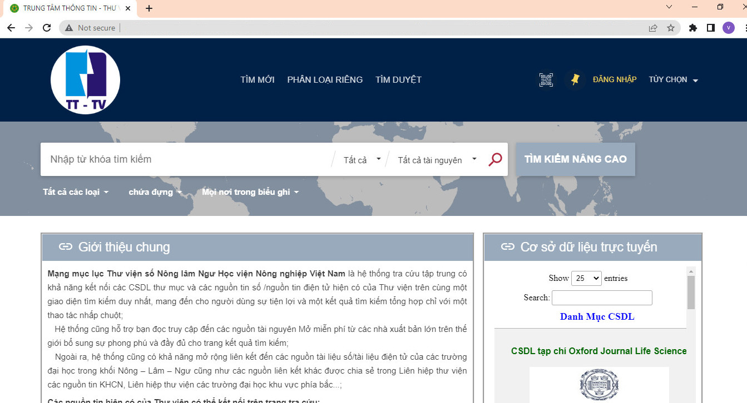
TRA CỨU TÀI LIỆU TRÊN OPAC
http://mainlib.vnua.edu.vn
Đăng nhập tài khoản
Tên tài liệu cần tìm
Các dạng tìm kiếm
Loại hình tài liệu
Cở sở dữ liệu trực tuyến

Slide 12
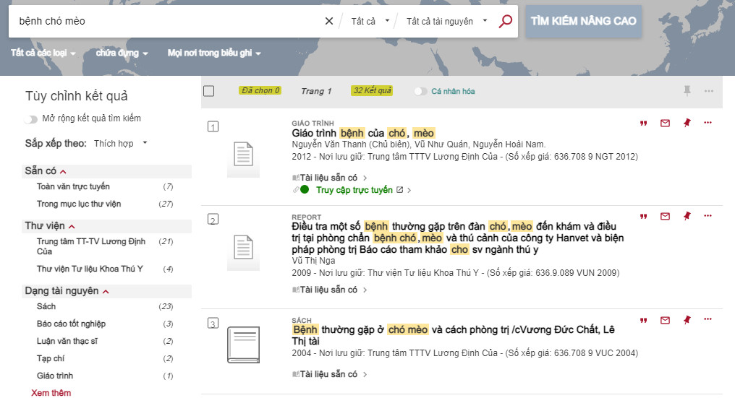
KẾT QUẢ TRA CỨU
Tên tài liệu cần tìm
Tài liệu điện tử
Nơi lưu giữ tài liệu
Ký hiệu xếp giá

Slide 13

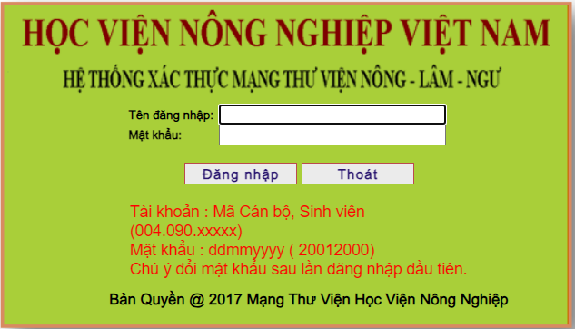
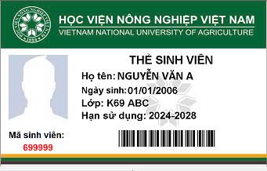
CÁCH ĐĂNG NHẬP TÀI KHOẢN
699999
01012006

Slide 14
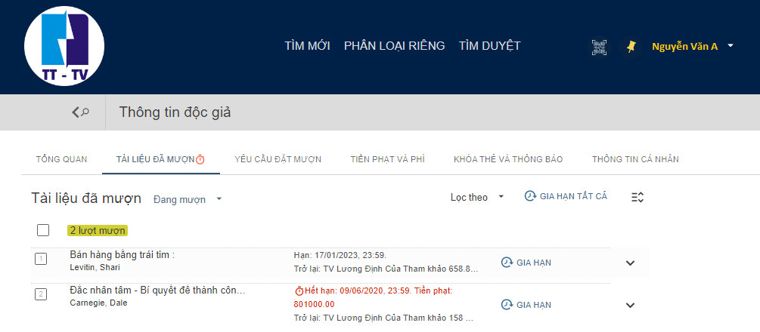
TRANG TÀI KHOẢN CÁ NHÂN
Kiểm tra tài liệu đang mượn
Phí phạt

Slide 15
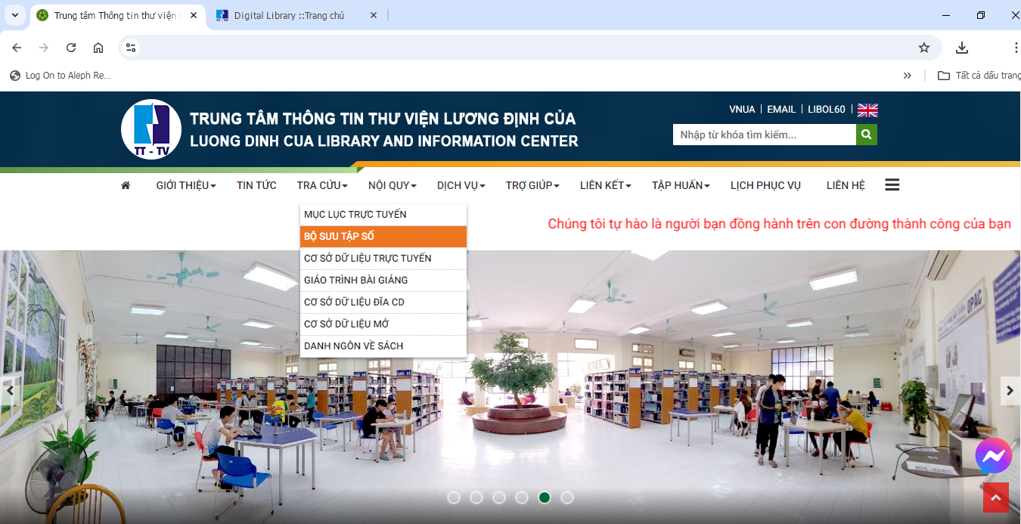
TRA CỨU TÀI LIỆU SỐ
http://infolib.vnua.edu.vn
Tra cứu
tài liệu
Nhấp vào đây để truy cập

Slide 16
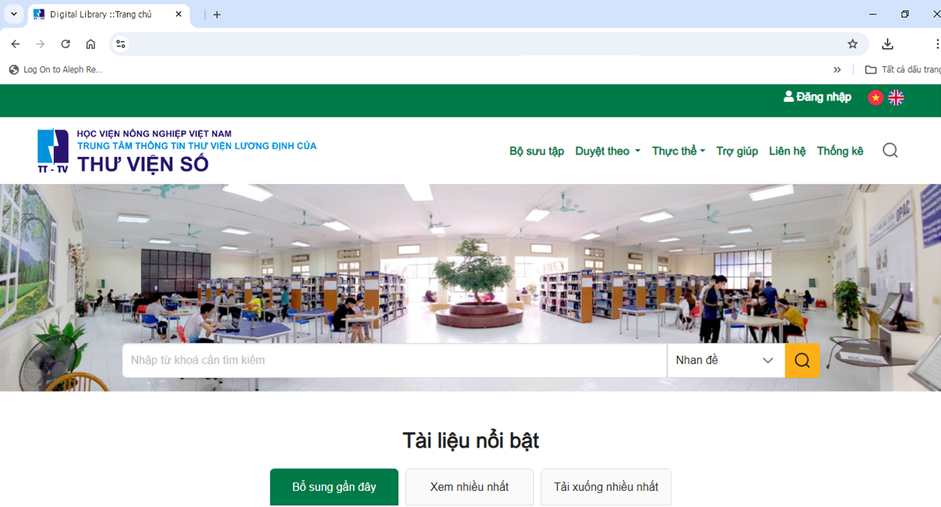
GIAO DIỆN TRA CỨU TÀI LIỆU SỐ
https://dlib.vnua.edu.vn/home
Tra cứu
tài liệu
Nhấp từ khóa cần tìm kiếm
Hỗ trợ
trực tuyến

Slide 17
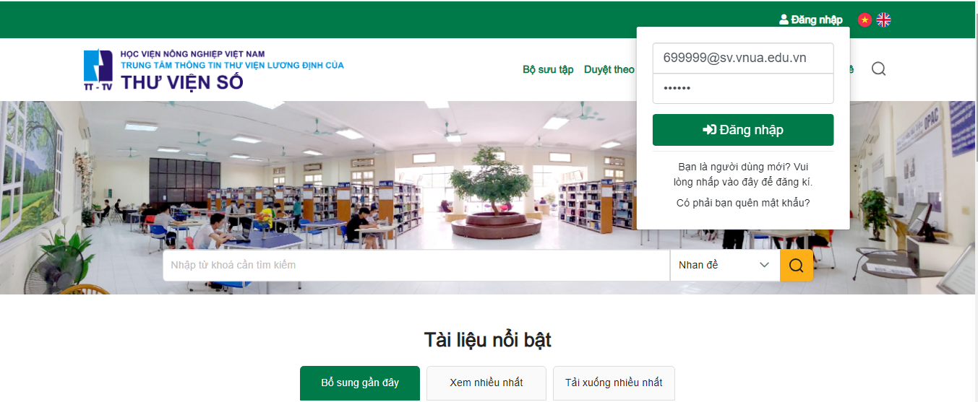
CÁCH ĐĂNG NHẬP XEM TÀI LIỆU SỐ
123456

Slide 18
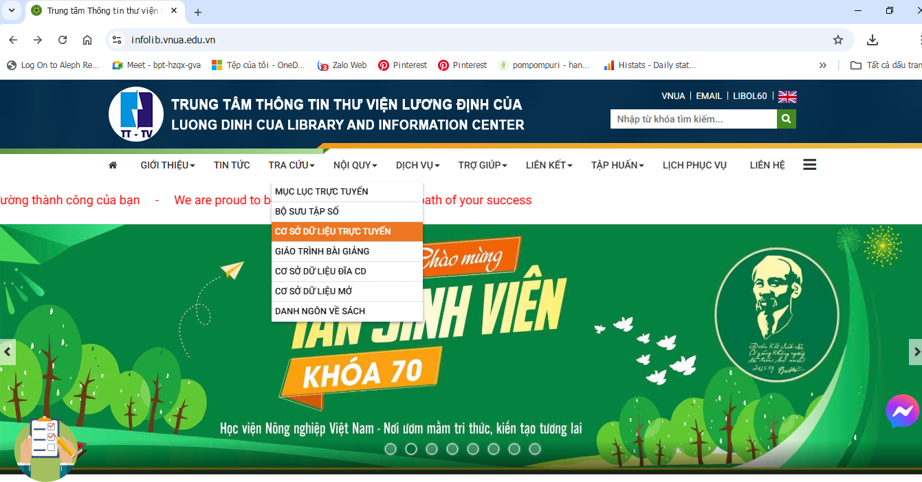
TRA CỨU CƠ SỞ DỮ LIỆU TRỰC TUYẾN
Nhấp vào đây để tra cứu

Slide 19
























CƠ SỞ DỮ LIỆU TRỰC TUYẾN
 | CSDL Tạp chí Springer |  | CSDL VLEBOOK
 | ACSin Focus Inaugural Collection |  | CSDL tạp chí khoa học Việt Nam
 | CSDL CABI Case |  | CSDL IGI Global
 | Tạp chí Oxford Journal Life Science |  | Nguồn tài nguyên thông tin từ Dự án Bỉ (CUD)
 | CSDL ProQuest central |  | CSDL Research4life
 | CSDL KH&CN Việt Nam |  | Oxford University Press (OUP)
 | CSDL sách điện tử CABI |  | TV số ĐH Bách Khoa Hà Nội
 | CSDL Ebsco ebooks Academic |  | TV số ĐH Lâm nghiệp
 | IG Publishing ebooks Collection |  | TV điện tử dùng chung VNEUS
 | CSDL SAGE e-Journals Collection |  | OPEN ACCESS DOAJ
 | CSDL CABI Journal |  | CSDL ANMOL
 | Emerald e-Jounals Collection |  | CSDL Science direct

Slide 20

NGUYÊN TẮC SẮP XẾP TÀI LIỆU
KHPL - Theo lĩnh vực/chủ đề (phân loại)
000 → 999
KHTG - Theo tên tác giả/tên tài liệu
Sắp xếp Bảng chữ cái (A → Z)
Kết hợp 3 yếu tố
NXB - Theo năm xuất bản
Từ năm trước → năm sau

Slide 21
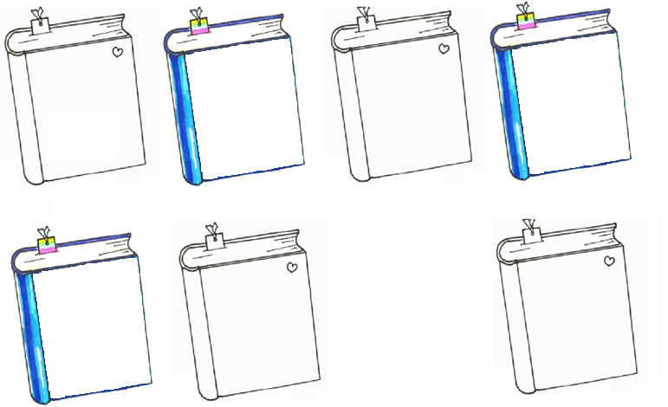
SẮP XẾP THEO LĨNH VỰC/CHỦ ĐỀ
-KHPL-
000
Máy tính, thông tin học
100
Triết học, tâm lý học
200
Tôn giáo
300
Khoa học xã hội
400
Ngôn ngữ
500
Khoa học tự nhiên, toán học
…
900
Lịch sử, địa lý

Slide 22

SẮP XẾP CHI TẾT THEO PHÂN LOẠI
Chủ đề chuyên biệt về Chăn nuôi súc vật
Khoa học về thú y
và thuốc thú y
Chăn nuôi
636.08
636
636.089
Nông nghiệp và các CN liên quan
Bệnh về virut thú y...
600
Công nghệ
630
636.089
691

Slide 23


SẮP XẾP THEO TÊN TÁC GIẢ/TÊN TÀI LIỆU
-KHTG-
* Tài liệu có từ 1 → 3 tác giả:
Lấy tên tác giả
Nguyễn Nhật Ánh → NGA
* Từ 4 tác giả trở lên hoặc
tác giả tập thể: Lấy tên sách
Bụi phấn → BUI
* Cùng nhóm chủ đề (có KHPL giống nhau): sắp xếp theo trật tự bảng chữ cái
330 BUI → 330 NGA

Slide 24

SẮP XẾP THEO NĂM XUẤT BẢN
-NXB-
330
BUI
2017
330
BUI
2019
330
NGA
2019
Tài liệu cùng KHPL và KHTG:
Sắp xếp năm xuất bản từ năm trước đến năm sau

Slide 25
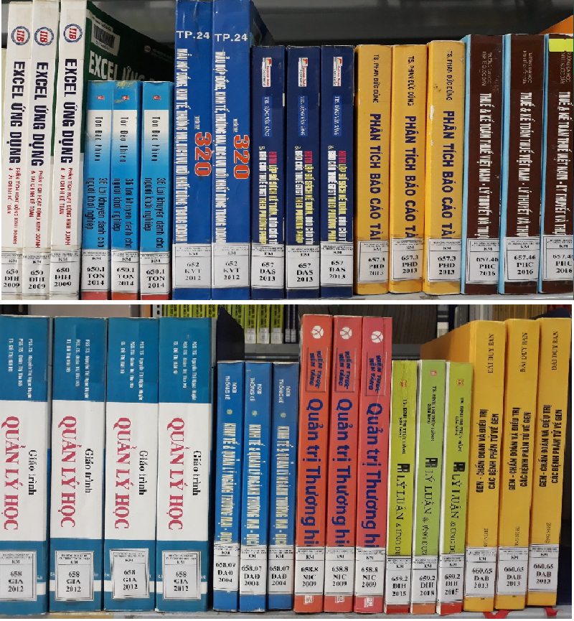

QUY TẮC SẮP XẾP THEO KÝ HIỆU XẾP GIÁ
-KHXG-
KHXG = KHPL + KHTG + NXB
Trái → Phải
Trên
Dưới
Nhỏ → Lớn

Slide 26
III
HƯỚNG DẪN SỬ DỤNG
THIẾT BỊ HỖ TRỢ

Slide 27
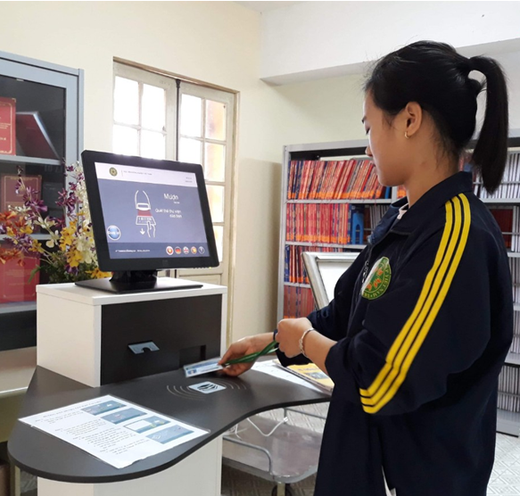
THIẾT BỊ TỰ MƯỢN TRẢ
Sử dụng máy để tự mượn/trả tài liệu mà không cần qua cán bộ
Dụng đầu ngón tay chạm vào màn hình cảm ứng và làm theo hướng dẫn dán cạnh
thiết bị
Không dùng vật nhọn làm xước máy, không làm đổ nước lên máy

Slide 28

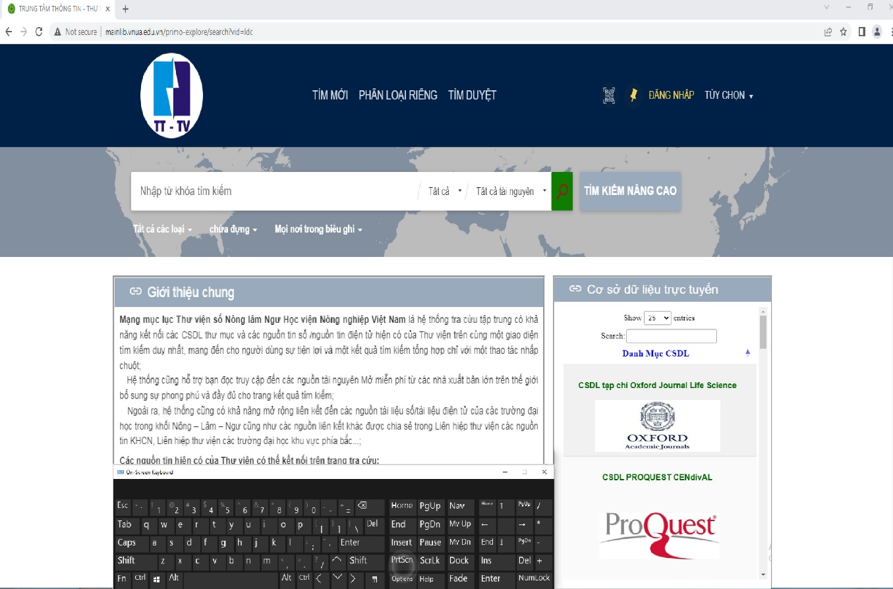



THIẾT BỊ TRA CỨU CẢM ỨNG
Giao diện
tra cứu
được mở sẵn
Đánh từ khóa cần tìm bằng bàn phím ảo trên màn hình
Không dùng vật nhọn làm xước máy, không làm đổ nước lên máy

Slide 29
IV
XỬ LÝ VI PHẠM
VÀ MỘT SỐ LƯU Ý
CẦN BIẾT

Slide 30







NHẮC NHỞ
Hút thuốc
Ăn quà vặt
Nói chuyện to
KHÔNG
Xáo trộn tài liệu
Mượn/trả hộ
Lấy nhiều sách

Slide 31
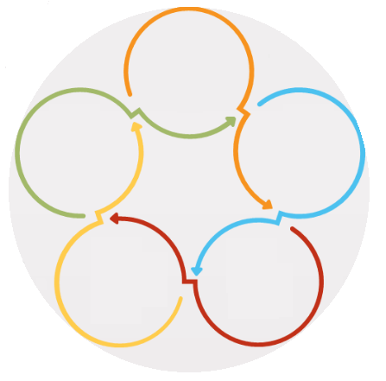

PHÒNG MÁY TÍNH
Học tập, nghiên cứu khoa học, tra cứu khai thác thông tin- tài liệu, đăng ký học phần, xem điểm,…
Không xem phim
Không chơi game
Không nghe nhạc
Không
tự ý điều chỉnh, thay đổi, tháo gỡ, mang đi các vật dụng, trang thiết bị…trong
phòng
Không sử dụng máy tính quá lâu khi có người đang đợi

Slide 32

CẢNH CÁO
* Tái phạm khi đã bị nhắc nhở lần 2
* Không trả chìa khóa tủ hành lý
* Mượn sách hộ người khác
* Mượn thẻ người khác
* Cho người khác mượn thẻ
* Mang tài liệu trái phép ra ngoài, tráo đổi tài liệu, làm hư hại tài liệu
* Cố tình sử dụng thẻ người khác
* Lập biên bản và đề nghị xử lý kỷ luật
* Tái phạm khi đã bị khóa thẻ 1 lần
30 ngày
60 ngày
12 tháng

Slide 33


PHẠT TIỀN
Làm rách, viết vẽ từ 1-10 trang
Làm mất (tài liệu còn 1 bản, không bán ngoài thị trường)
50%-150%
500%
200%
300%
Làm mất
(tài liệu >10 bản)
Làm mất
(tài liệu còn 2-10 bản)

Slide 34
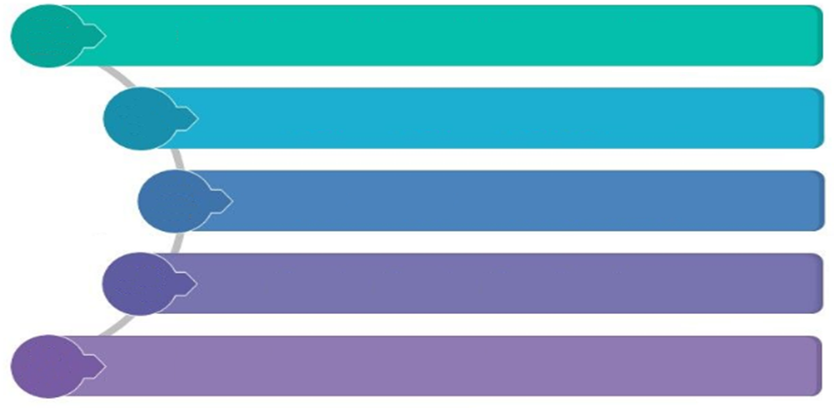
PHẠT TIỀN
500đ/trang khi làm mất sách không có giá bìa, sách cũ trước năm 1990
15.000đ/cuốn khi làm mất và đền bằng bản sách khác thay thế
1.000đ/ngày/tài liệu khi mượn quá hạn
20.000đ khi làm mất, hỏng chìa khóa tủ hành lý
50.000 đ khi làm hỏng hóc ổ khóa tủ gửi hành lý
Tuỳ tính chất cụ thể xử lý từ phạt tiền đến quy trách nhiệm cố tình làm hư hại tài liệu

Slide 35

MỘT SỐ LƯY Ý CẦN BIẾT
Khi cổng kiểm soát phát tín hiệu cảnh báo
YÊU CẦU ĐẾN QUẦY THỦ THƯ ĐỂ KIỂM TRA

Slide 36
MẤT THẺ
Phát hiện mất thẻ để tránh người khác sử dụng
BÁO NGAY CHO THƯ VIỆN ĐỂ KHÓA DỮ LIỆU

Slide 37
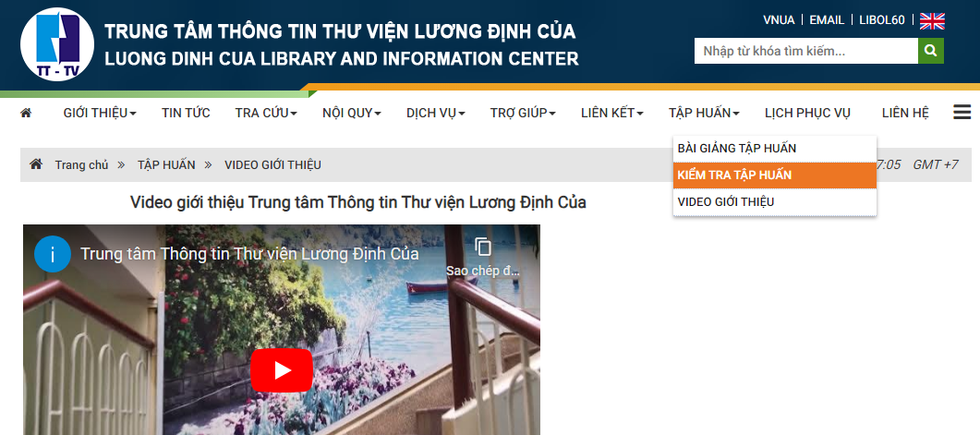
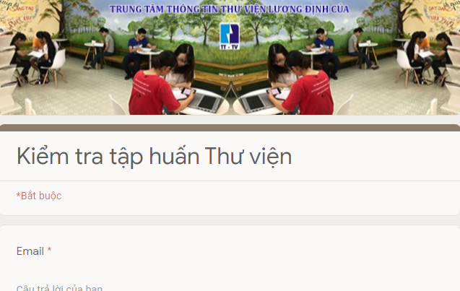
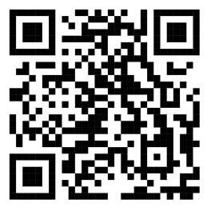
TẬP HUẤN VÀ KIỂM TRA TẬP HUẤN
http://infolib.vnua.edu.vn
Link kiểm tra tập huấn: https://forms.gle/ndgqQSovHVZrTez16

Slide 38
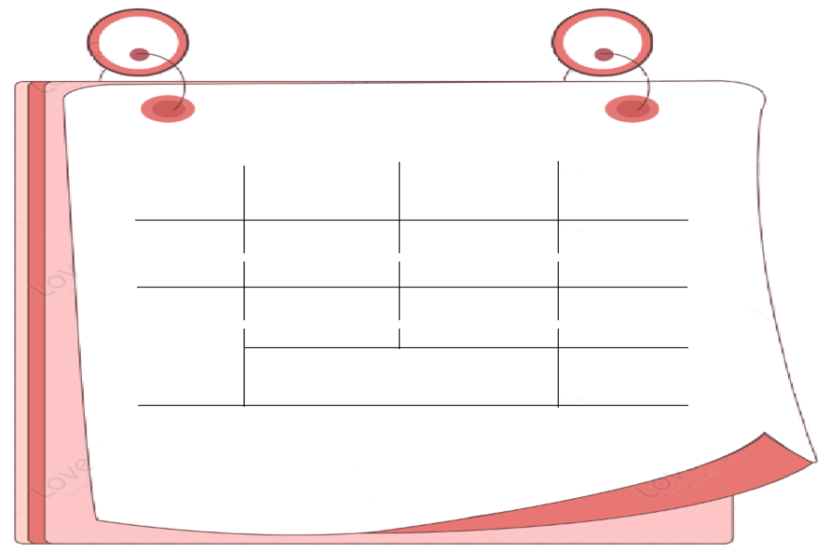
LỊCH PHỤC VỤ
BUỔI
SÁNG
CHIỀU
TỐI
MÙA HÈ
7h30’-11h30’
13h30’-17h00’
18h00’-21h00’
MÙA ĐÔNG
7h30’-11h30’
13h00’-17h00’
18h00’-21h00’
Thứ 2 – Thứ 7
Thứ 2 – Thứ 5
Lịch phục vụ cụ thể:
https://infolib.vnua.edu.vn/lich-phuc-vu

Slide 39





TRÂN TRỌNG CẢM ƠN!
Đặt trước cửa Thư viện
Cửa sổ Chat luôn mở sẵn để giải đáp
http://infolib.vnua.edu.vn
infolib@vnua.edu.vn;
(024) 62617712 - (024) 62617718
http://www.facebook.com/infolib.vnua.edu.vn

